Slide 1
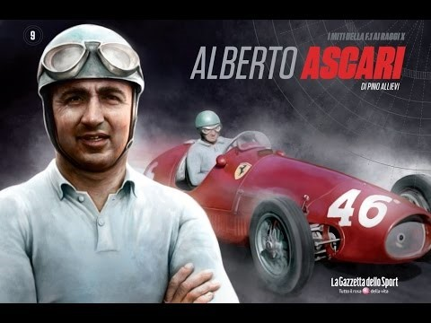

eaglenest8@hotmail.com
4ª parte de 4
____________________

Slide 2
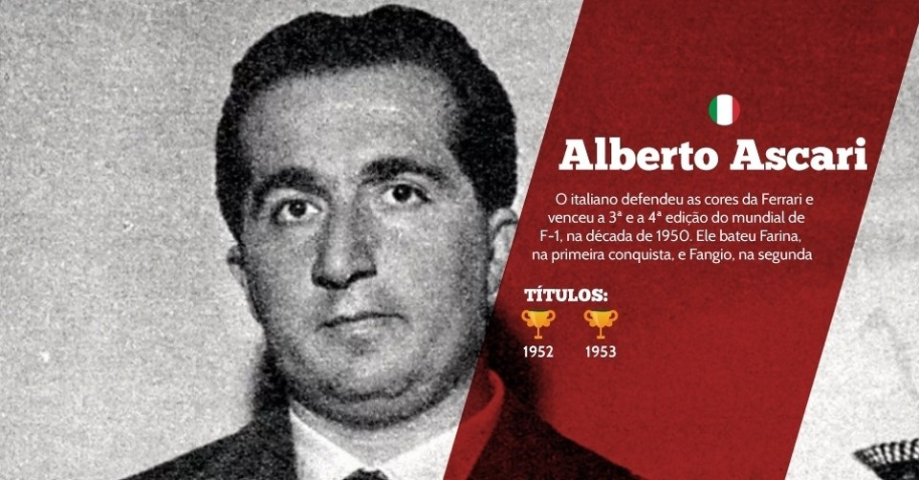


eaglenest8@hotmail.com
4ª parte de 4
____________________

Slide 3
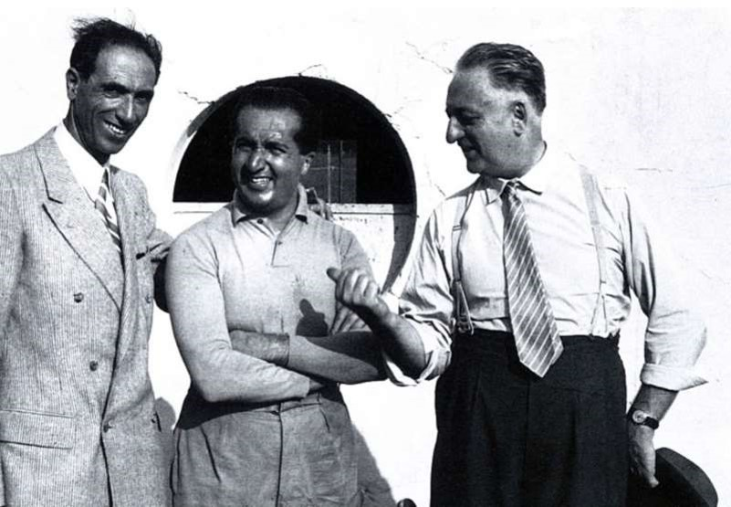
Última temporada
en
Fórmula 1

Slide 4
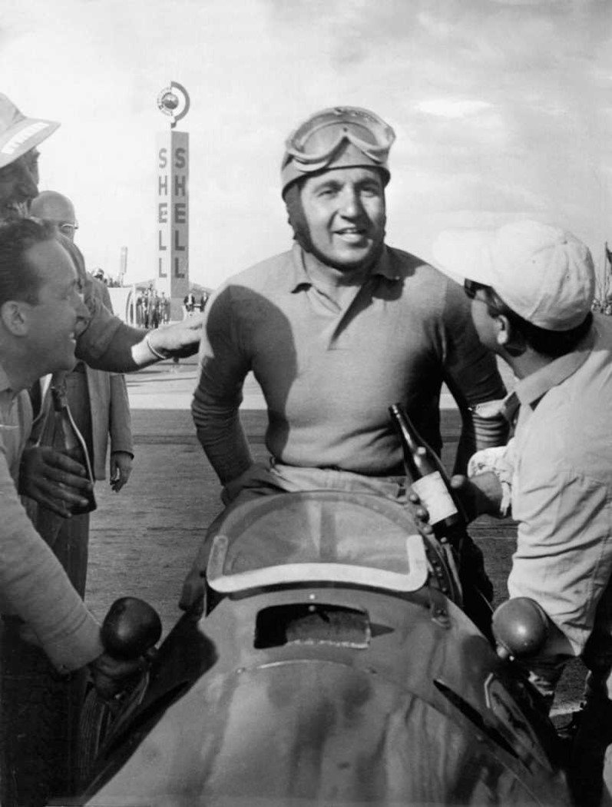
La temporada 1955 empezó para Ascari
en forma similar a la anterior,
con dos abandonos.

Slide 5
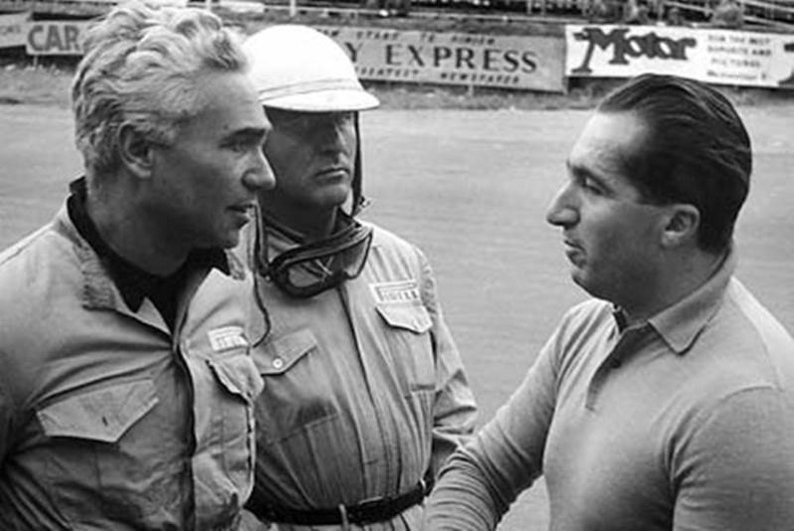
El segundo
de ellos
se produjo
tras un espectacular accidente
en Mónaco,
en el cual impactó
contra
un sector
del puerto
tras fallar
en una chicane.

Slide 6
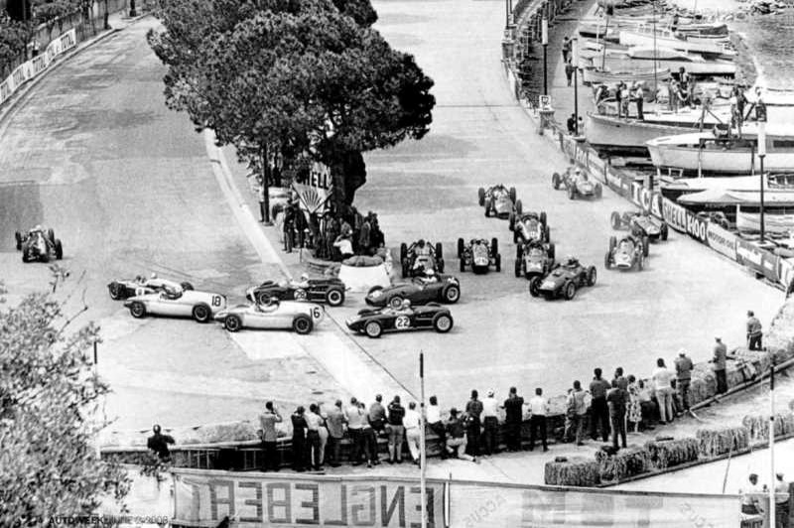

Slide 7
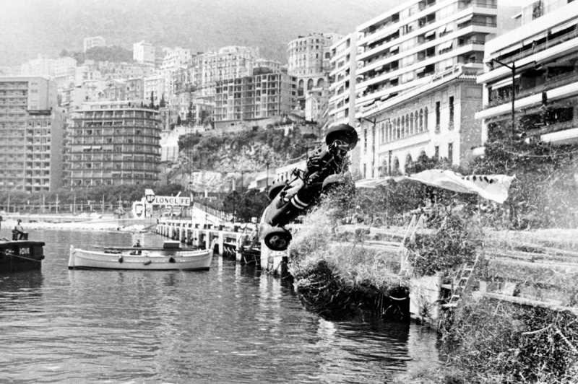

Slide 8
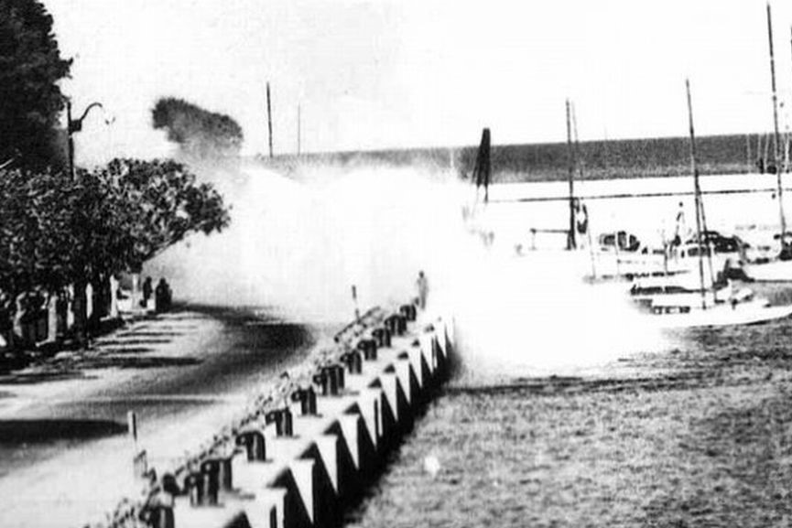

Slide 9
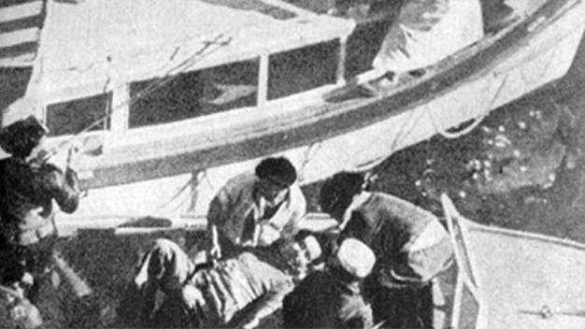

Slide 10
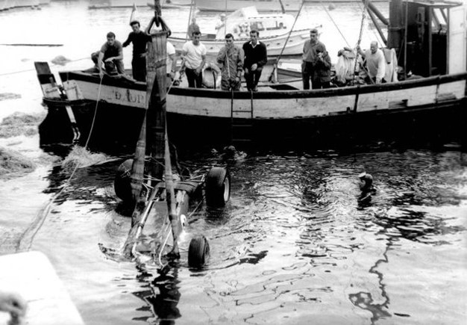

Slide 11
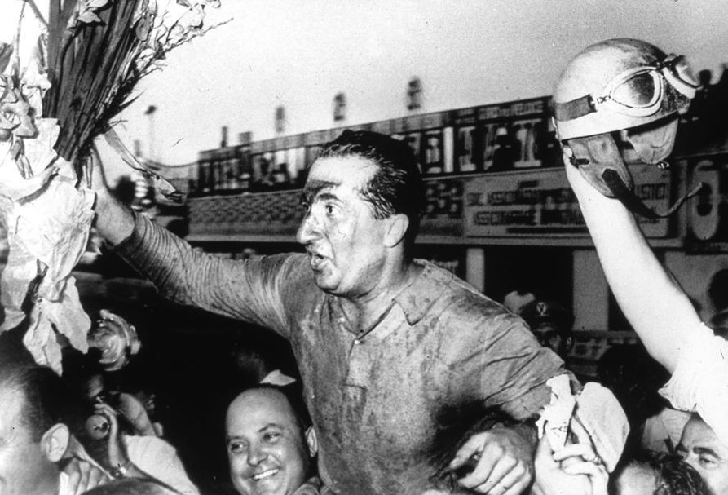

Slide 12
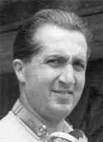
Una semana después, el 26 de mayo,
Ascari viajó a Monza para probar
un modelo deportivo de carreras de Ferrari,
se accidentó en una de las curvas más rápidas
del circuito italiano,
en concreto en el antiguo giro a la izquierda
que daba acceso a la contrarecta.

Slide 13
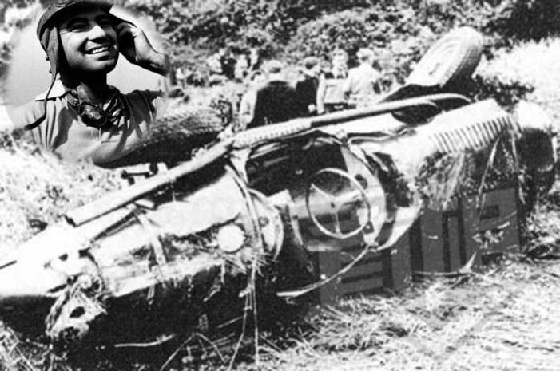
Dicho accidente
le provocó
la muerte, aunque
los hechos nunca fueron aclarados totalmente.

Slide 14
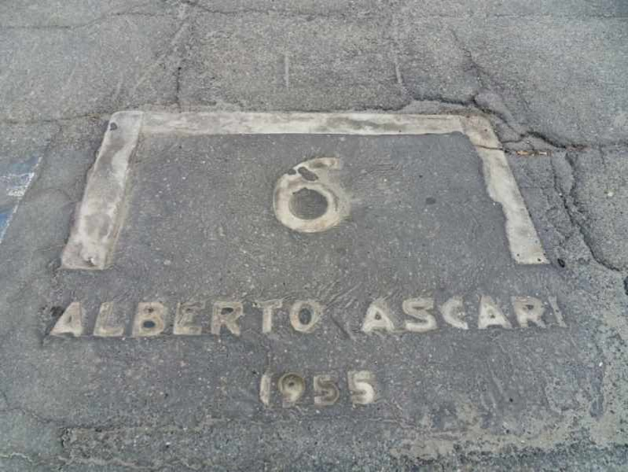
La curva
en donde se produjo
el desafortunado hecho
ahora le hace honor
bajo la denominación
de Variante Ascari
ya que en ese punto
ahora se encuentra
una chicane
izquierda-derecha-izquierda.

Slide 15
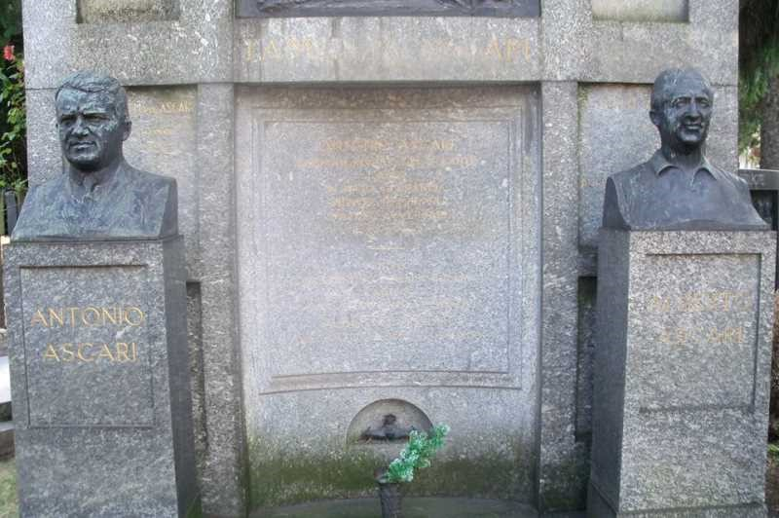

Slide 16
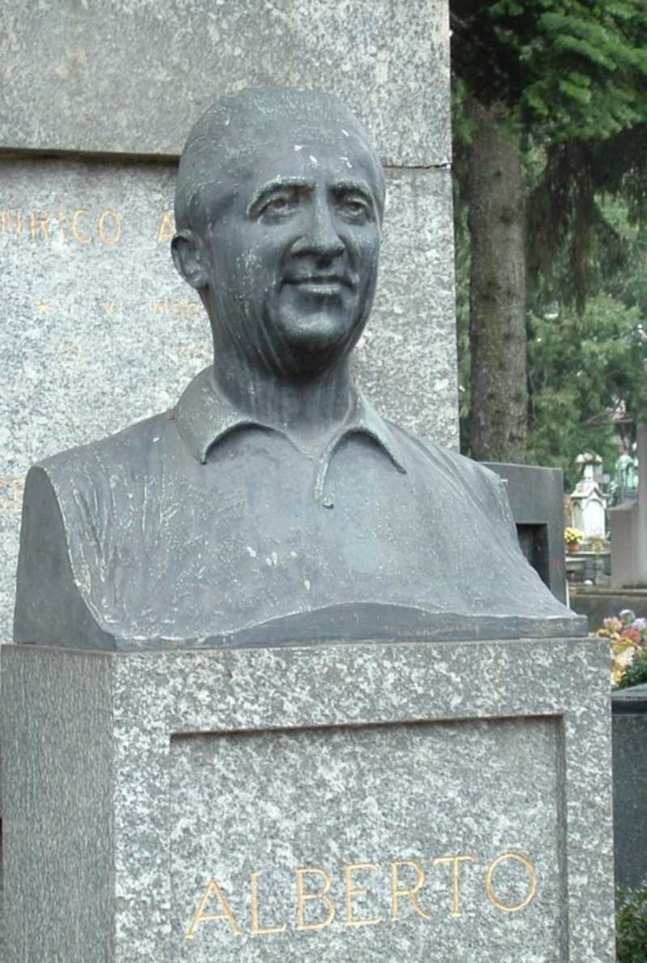
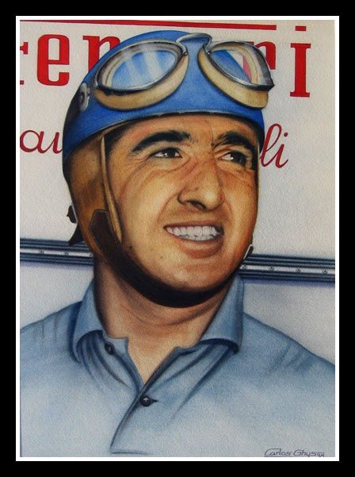

Slide 17
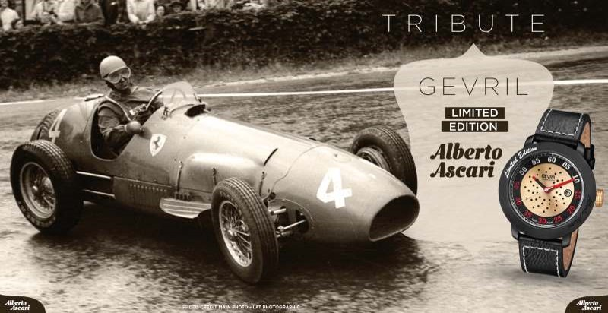

Slide 18
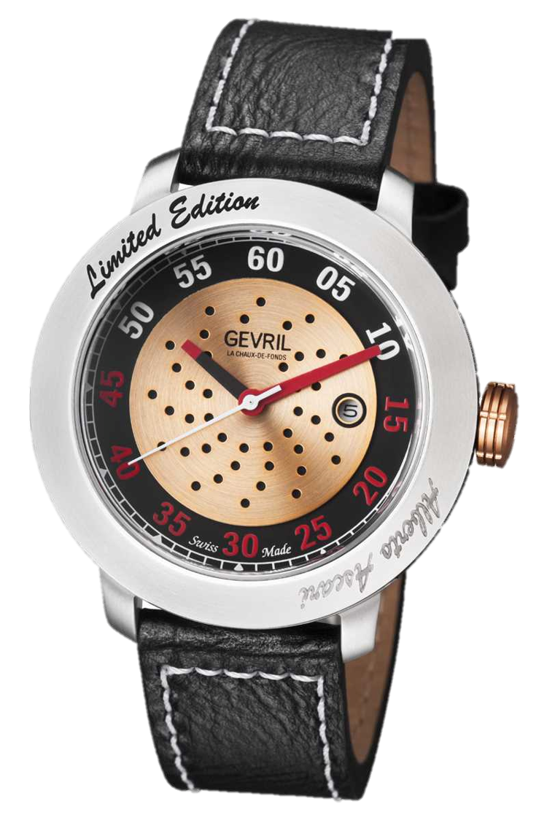
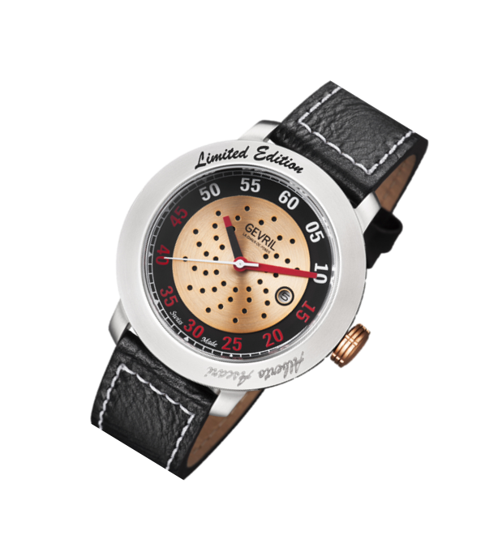
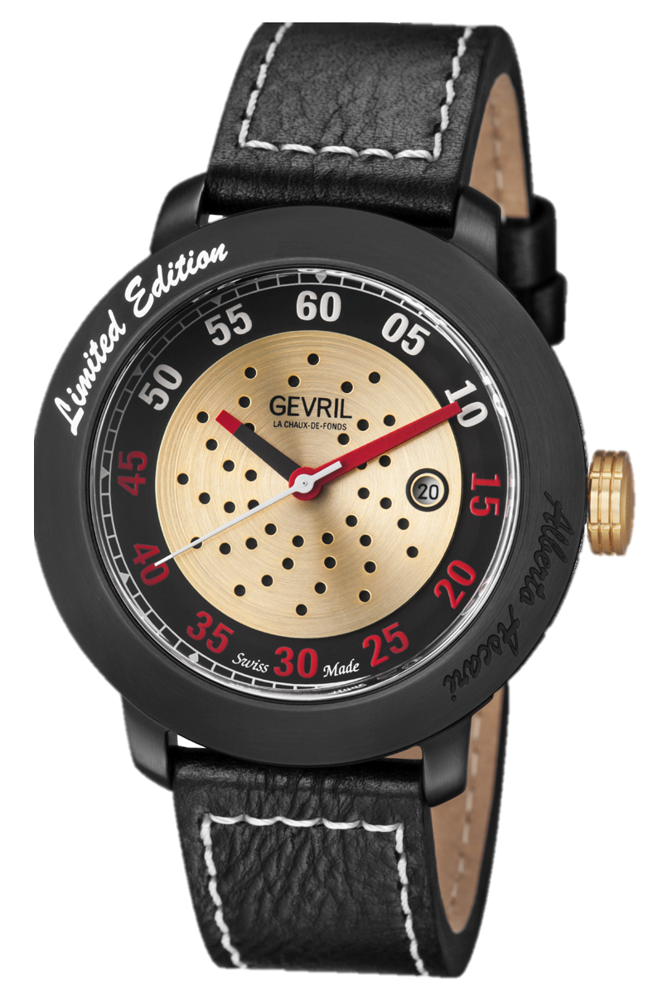
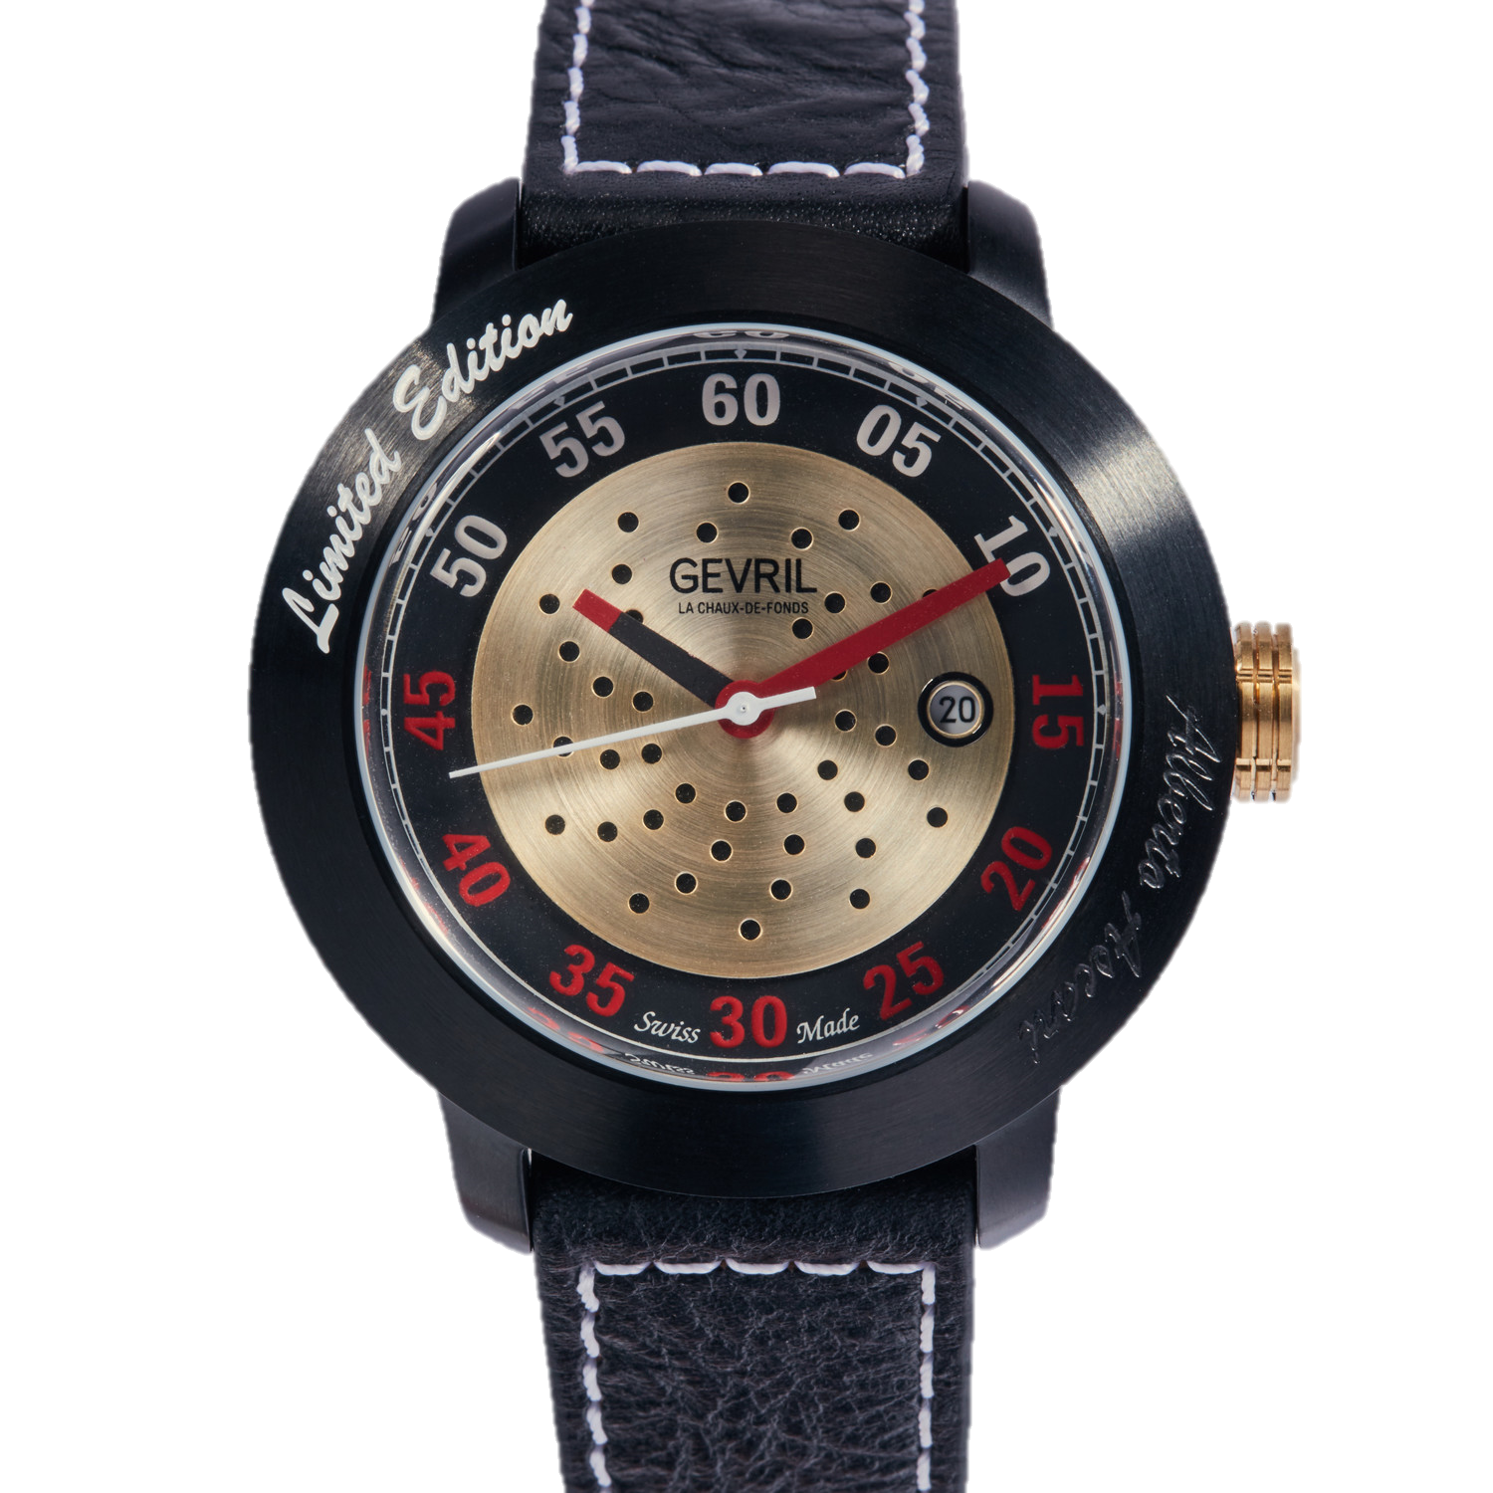
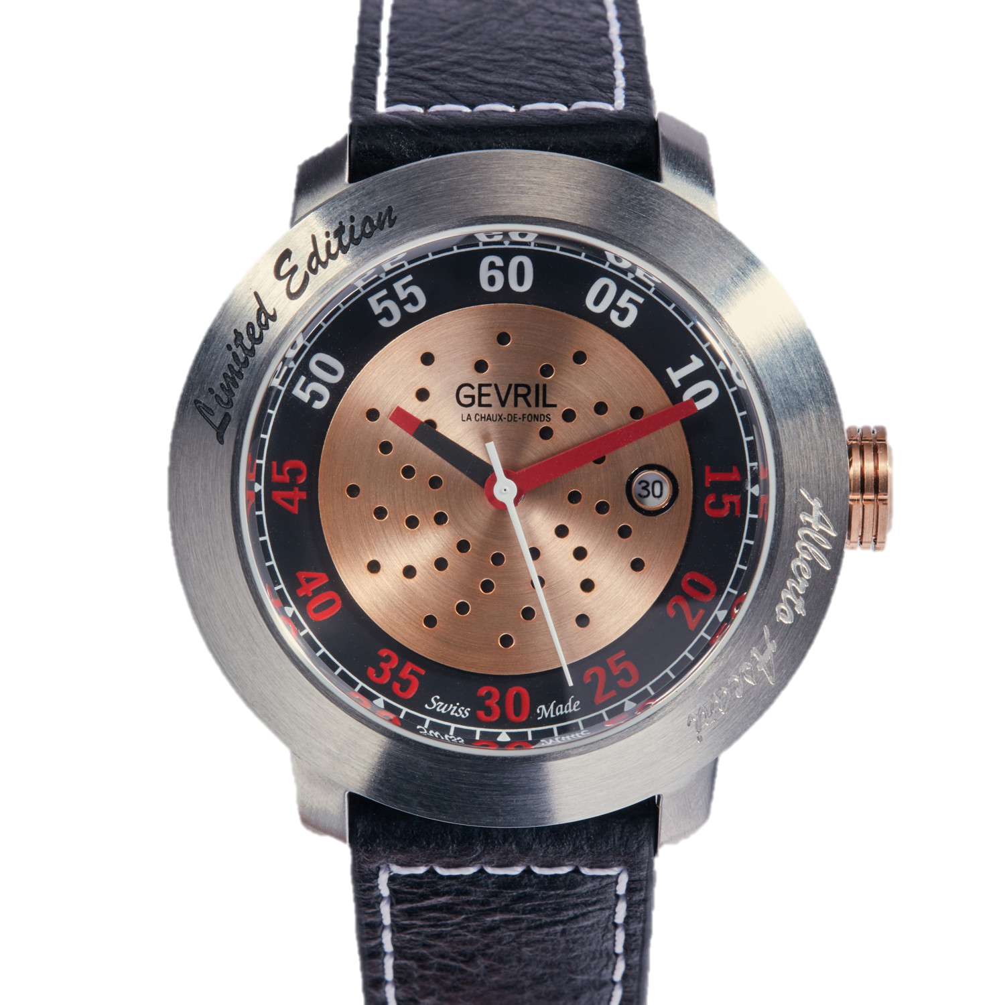
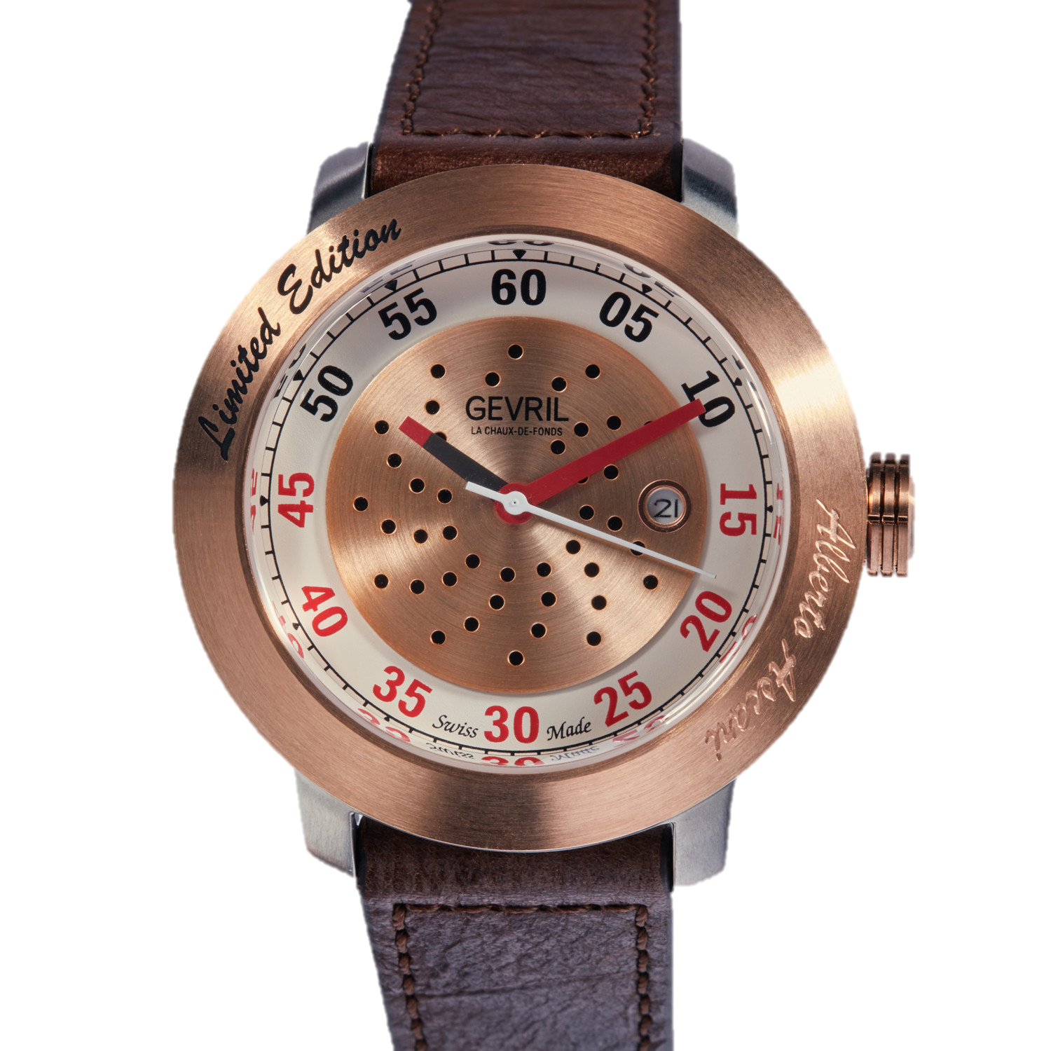

Slide 19
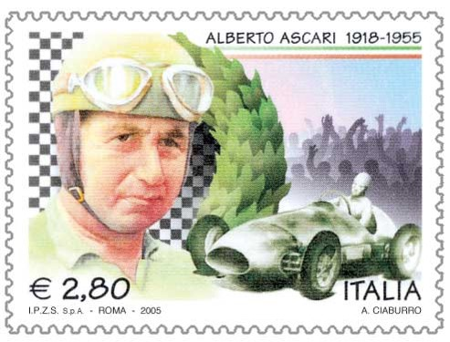

Slide 20
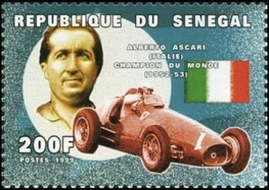

Slide 21
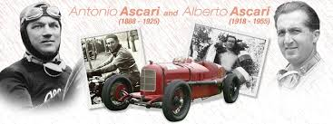

Slide 22
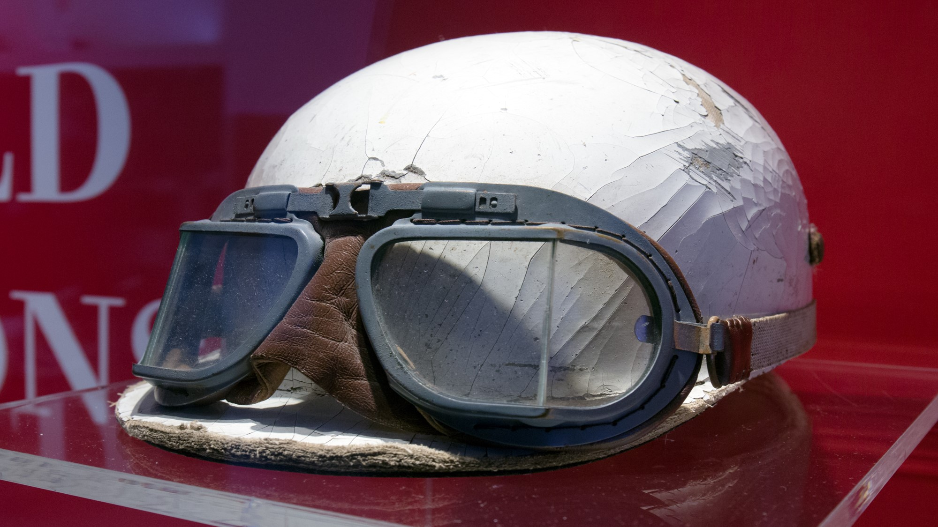

Imagenes y texto :
De la red
Música:
Anma e core medley
Interprete:
Eaglenest Mix
Edición:
Eaglenest
Duración :
07 minutos
29 segundos
Chao
Auf wiedersehen
Au revoir
Hasta la vista
Pasenla Bien
___________________
eaglenest8@hotmail.com

Slide 23







12:00
¿Te ha gustado?
Puedes ver más entrando
Aquí
Además puedes recibir powerpoints en tu correo electrónico suscribiéndote aquí:

